Slide 1

ASOCIACE ZDRAVOTNICKÝCH ŠKOL ČESKÉ REPUBLIKY
Sídlo: Komenského 234/6, 500 03 Hradec Králové
SHROMÁŽDĚNÍ DELEGÁTŮ ASOCIACE STŘEDNÍCH ZDRAVOTNICKÝCH ŠKOL SR
BANSKÁ BYSTRICA 20.-21. 4. 2026

Slide 2
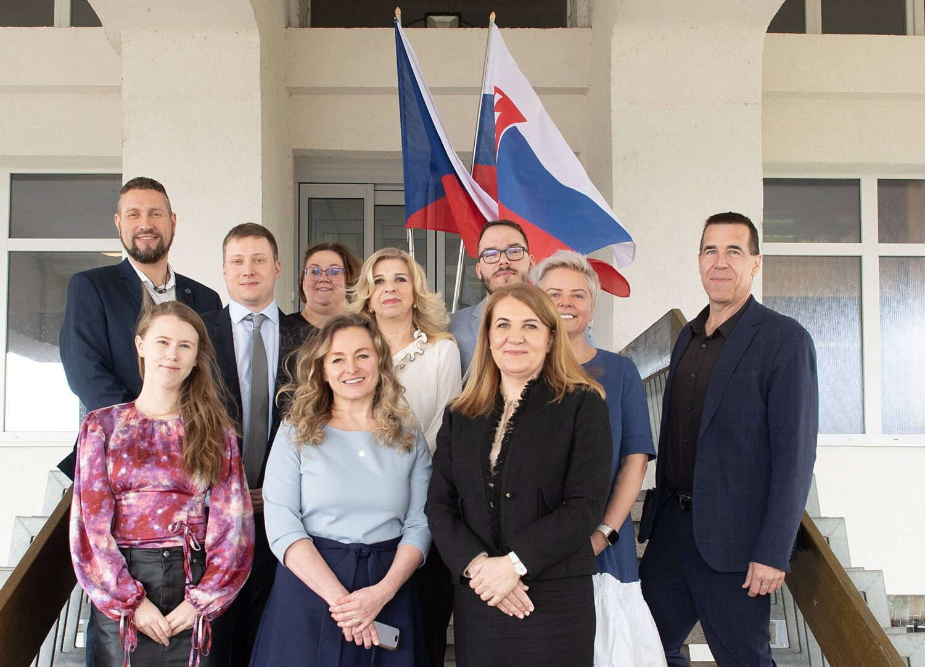
SPOLUPRÁCE MZ ČR A MZ SR

Slide 3
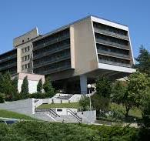
SPOLUPRÁCE MZ ČR A MZ SR
V prostorách Národního centra ošetřovatelství a nelékařských zdravotnických oborů (NCO NZO) v Brně proběhlo dne 24.3.2026 jednání zástupců ministerstev zdravotnictví České republiky a Slovenské republiky.
Setkání bylo zaměřeno na výměnu zkušeností a posílení vzájemné spolupráce v klíčových oblastech zdravotnictví, zejména ve vzdělávání zdravotnických pracovníků. Ministerstvo zdravotnictví ČR v této oblasti byla zastoupeno Mgr. Alicí Strnadovou, MBA, ředitelkou Odboru zdravotnických povolání a ředitelkou IPVZ a NCO NZO MUDr. Irenou Maříkovou, Ph.D., MBA.

Slide 4
JEDNÁNÍ S MINISTREM ZDRAVOTNICTVÍ
20. 3. 2026
JEDNÁNÍ S MINISTREM ZDRAVOTNICTVÍ ADAMEM VOJTĚCHEM
Témata:
predikce úbytku NLZP (zejména sester) v terénu
kompetence ošetřovatelských profesí – očekávané změny v kompetencích sester
otázka profesního bakaláře pro absolventy VOŠ (spolupráce s AVOŠ)
obor DFA-problematika vzdělávání a jeho úrovní na VOŠ / VŠ
otázka základů zdravovědy v RVP žáků ZŠ a SŠ-zařazení výchovy k civilní obraně obyvatelstva do RVP (spolupráce s MŠMT)
implementace simulačních technologií: uspořádání odborného semináře a workshopu pro ošetřovatelské obory a zdravotnická lycea ve spolupráci se spol. HELAGO (Č. Budějovice, 11. 6. 2026) – kontakt: trhlikova@szscb,cz
pozvání ministra na odbornou konferenci v NCO NZO Brno - 2.-3. 11. 2026.

Slide 5
Nedostatek sester
Odchází do „terénu“ opravdu dostatečný počet absolventů? Je dostatek škol a kam nám sestry po maturitě mizí?
Výzva MZ ČR (ministr Válek) k navýšení kapacit studentů VŠ, zejména v Bc programech. Vyzváni byli také hejtmani v krajích, aby podpořili vznik ošetřovatelských oborů v krajských školách (strategický záměr MZ).
Kontraproduktivní dopad: situace využívají mnohé školy soukromých zřizovatelů k akreditaci zdravotnických oborů bez předchozí zkušenosti a problematickým zajištěním zejména personálního zajištění výuky.
Fakt: vyšší odborné školy produkují stále nižší počet diplomovaných specialistek (15-20)
Otázkou tedy není, zda máme absolventů dostatek, ale KAM se ztrácejí a PROČ nenastupují do nemocnic / zdravotnických zařízení?
Příprava ankety přímo „ v terénu“ (cílené otázky sestrám různých generací)

Slide 6
Kompetence sester
ministr pracuje na navýšení kompetencí sester v ČR po vzoru některých zemí EU (využívá pravděpodobně i zkušeností z diplomatické mise ve Finsku)
v této otázce je ve sporu s Českou lékařskou komorou (ČLK):
  sdílení kompetencí v týmu (lékař deleguje úkoly) → v pořádku
  „převod“ kompetencí mimo kontrolu lékaře → problém
ČLK dlouhodobě tvrdí, že navýšení kompetencí může vést:
  k nahrazování lékařů levnější pracovní silou
  k tlaku na úspory místo kvality
Podle komory:
  musí nést konečnou odpovědnost lékař
  musí tým řídit lékař (hierarchický model)

Slide 7
Kompetence sester
ČLK argumentuje bezpečností a kvalitou péče:
  změny motivované úsporami mohou ohrozit pacienty
  systém nesmí „šetřit na úkor bezpečnosti“.
Prezident komory opakovaně zpochybňuje, že:
  problémem je nedostatek kompetencí sester
  místo toho vidí hlavní problém v nedostatku lékařů.
Ministerstvo zdravotnictví vytvořilo pracovní skupinu k rozšíření kompetencí sester X ČLK označuje plošné navyšování kompetencí za „nebezpečný experiment“
Jádro sporu:
  Sestry říkají: „Chceme kompetence na to, co už dávno děláme.“
  ČLK říká: „To už je delegování – ale my nechceme, aby to bylo bez lékaře.“
ČLK není proti tomu, aby sestry dělaly víc práce. Je proti tomu, aby ji dělaly nezávisle na lékaři a místo něj.

Slide 8
Profesní bakalář
Titul „Profesní bakalář“
Historický kontext vzniku návrhu označení absolventů VOŠ s kvalitní tříletou profesní přípravou neakademickým, ale profesním označením „PBc“ za jménem s odkazem na výstupy ze společného projektu VOŠ a VŠ před 7 lety (koordinátorem byla SZŠ a VOŠZ Ostrava).
Belgie (čistý model) - explicitně rozlišuje:
  professionele bachelor / bachelier professionnel (udělují hlavně „university colleges“)
  academic bachelor
    zdravotnictví, sociální péče, pedagogika, obchod & management…
Nizozemsko (stejný princip)
  formálně se nepoužívá název „profesní bakalář“, ale:
  HBO bachelor (universities of applied sciences) = profesně orientovaný
  WO bachelor (universities) = akademický

Slide 9
Profesní bakalař
Dánsko
  používá přímo termín “Professional Bachelor”
Finsko
  podobný model jako Nizozemsko:
  Universities of Applied Sciences (UAS) → profesní bakalář
  důraz na praxi, stáže, kontakt s trhem práce (zdravotnictví – sestry, porodní asistentky; sociální služby, technické obory, obchod)

Slide 10
Diplomovaný farmaceutický asistent
Online meeting – zástupci oboru DFA + vedení asociace (19. 3. 2026)
nesouhlas s navrženou duplicitou (dvojkolejností) vzdělávání oboru FA na vyšších a vysokých školách zejména v situaci, kdy duplicita vzdělávání ošetřovatelských profesí je již 15 let kritizována a odmítána jako nesystémová;
dostatečný počet vzdělavatelů oboru FA v krajích, republika je rovnoměrně saturována a o nedostatku mluví pouze Praha;
Závěr: vzdělavatelé nepodporují návrh děkanů FAF v Brně a Hradci Králové a Komory FA otevřít bakalářská studia.

Slide 11
DĚKUJI ZA POZORNOST

